Slide 1

Сайт для симуляции орбит и орбитальных движений
Государственное бюджетное общеобразовательное учреждение города Москвы «Школа № 2033»
Участники: учащиеся 10 «Т» класса ГБОУ «Школа №2033»
Калашников Алексей Дмитриевич
Киселёв Илья Алексеевич
Толкунова Елена Михайловна
Руководитель: педагог ГБОУ «Школа 2033»
Коняшкин Дмитрий Александрович
Куратор от МГТУ им. Баумана: Гришина Арина Александровна

Slide 2
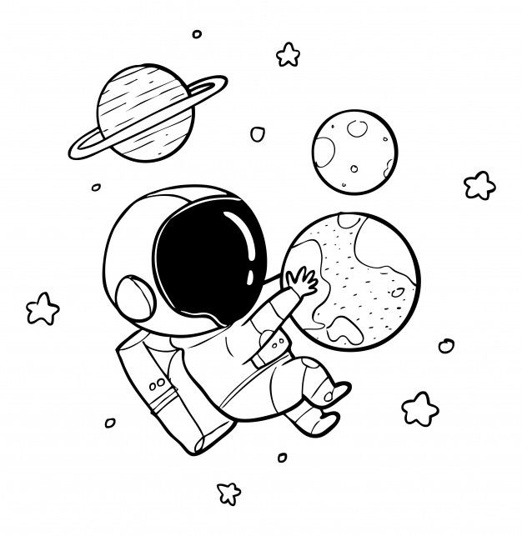
Введение
Астрофизика занимается изучением физических и химических процессов астрономических объектов.
Астрофизика также занимается изучением орбит и движений тел по ним, в том числе с использованием компьютерного моделирования. Оно позволяет создавать теоретические модели орбит, опираясь на множество факторов.
Проект затрагивает как WEB-разработку, так и изучение физики, астрономии и астрофизики с программированием на нескольких языках программирования.

Slide 3
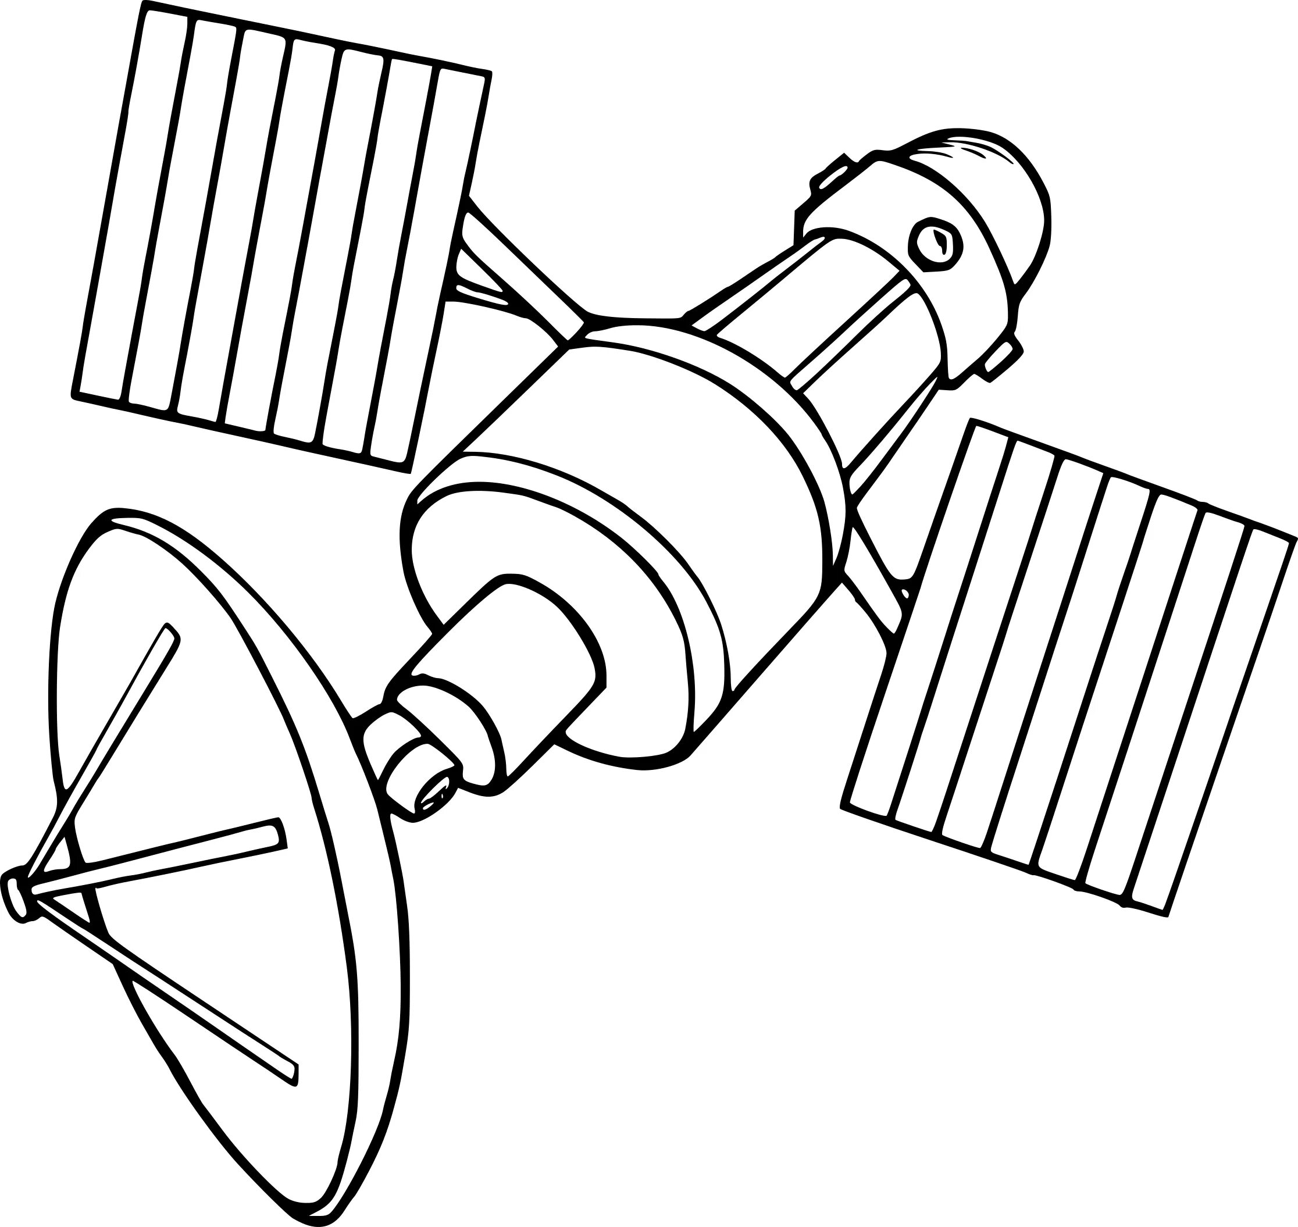
Цель проекта
Создание сайта с онлайн-симулятором орбит и орбитальных движений при различных значениях Кеплеровых элементов орбиты, которые пользователь сможет самостоятельно указывать.
Системы программирования:
Языки: HTML, CSS, JS, Python
Редакторы кода и IDE: PyCharm, VSC, WebStorm

Slide 4
Задачи проекта
1. Изучить необходимый теоретический материал из печатных литературных изданий и онлайн-ресурсов для создания симулятора орбит и орбитальных движений.
2. Написать программу на языке программирования Python, которая будет производить расчёты на основе вводимых пользователем данных и симулировать орбиты и орбитальные движения тел на их основе.
3. Создание сайта для симулятора при помощи программы «Figma», языка программирования Java Script, языка CSS и языка разметки HTML.
4. Провести тестирование сайта и сделать выводы о его создании и работе, сделать предположения касательно его дальнейшего развития и разработки в будущем.

Slide 5
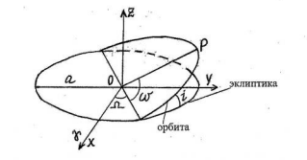
Теоретическая часть
Построение и симуляция орбиты происходит на основе Кеплеровых элементов орбиты: большой полуоси, эксцентриситета, наклонения, долготы восходящего узла, аргумента перицентра и средней аномалии.
Сама же симуляция орбиты основана на законе всемирного тяготения Ньютона, законах сохранения импульса и энергии, на законах Кеплера и множестве формул, связанных с небесной механикой.
В процессе изучения теории было изучено множество печатных и электронных источников.

Slide 6
Симулятор
Код симулятора написан на языке программирования Python.
Код позволяет отобразить движение объекта на орбите в различных проекциях (XY, YZ и XZ), создавая анимации (в виде GIF-файлов), которые отображают изменения положения объекта во времени.

Slide 7
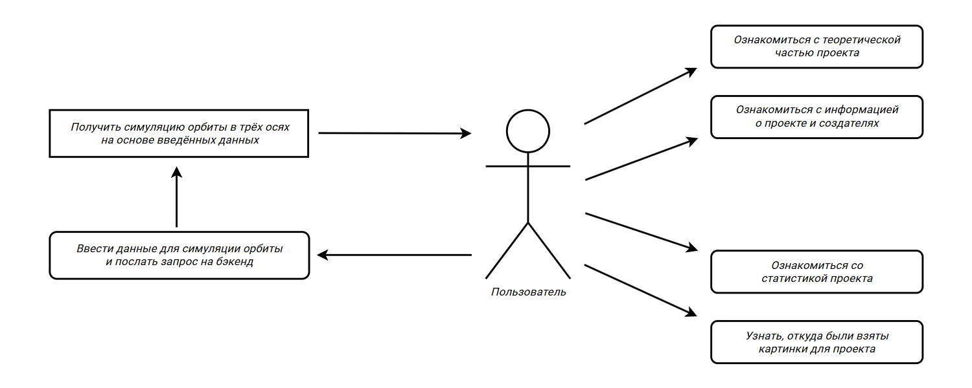
Сайт проекта
На первой (главной) странице представлен сам симулятор орбит и орбитальных движений. На второй находится вырезка с теорией, касающейся астрофизики. На третьей – информация о проекте и его участниках. На четвёртой – ссылки на использованные картинки

Slide 8
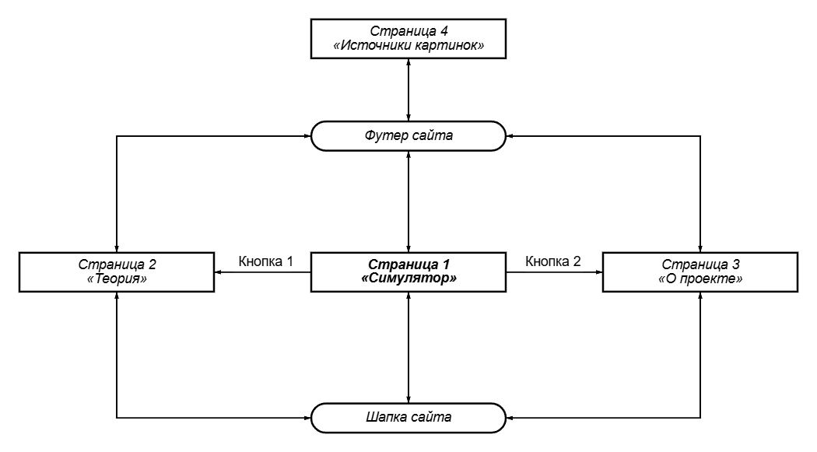
Схема навигации между страницами сайта

Slide 9
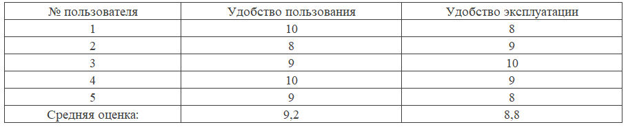
Тестирование
Тестирование сайта проходило по методам «чёрного» и «белого» ящиков.
В ходе тестирования ошибок не было выявлено, а интерфейс сайта понятен для среднестатистического пользователя.
Это может говорить о хорошей реализации кода и UX/UI элементов сайта.

Slide 10
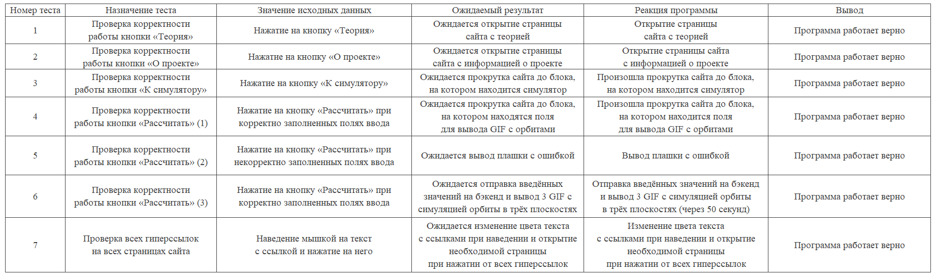
Результаты тестирования
В ходе тестирования было выяснено, что работа кода
симулятора занимает в среднем 40 секунд.

Slide 11

Выводы
Данный проект был сделан для того, чтобы имелась возможность моделировать орбиты в разных плоскостях и изучать изменения траектории тела, летящего вокруг Солнца, в зависимости от значений Кеплеровых элементов орбит.
Данный симулятор можно назвать новинкой, так как до этого программы, которая делает симуляцию орбиты в трёх плоскостях, не было.

Slide 12
Будущее проекта
Проект продолжит своё развитие. В будущем добавится 3D-моделирование орбиты при помощи языка программирования Java Script, работа над алгоритмом которого уже завершена.
Также планируется создание алгоритма для вычисления особенностей орбит и моделирования графиков на их основе.

Slide 13

Спасибо за внимание!

